Slide 1



Beoogde en bereikte doelen van systemische behandeling
bij patiënten met uitgezaaide longkanker

Slide 2
Inhoud
Uitgezaaide kanker
Niet meer te genezen, wel mogelijke systemische behandelingen
Afwegingen nodig
Casus uit onderzoek:
  Patiënten met gemetastaseerde longkanker
  Gekozen voor systemische behandeling
  Perspectief patiënt en arts
  Doelen en haalbaarheid

Slide 3
Opzet bijeenkomst
  Doel: (toekomstig) artsen bewuster maken van behandelingen, doelen, verloop van de laatste levensfase.
  Programma van ca. 90 minuten:
    Casuïstiek, stapsgewijs
    Onderzoeksresultaten
    Telkens onderbroken door discussie
    Filmfragment
    Afsluiting

Slide 4
Achtergrondinformatie onderzoek
  Uitgevoerd in 2016 - 2019
  Vragenlijsten in 6 ziekenhuizen (1 academisch, 5 perifeer)
    Voor patiënten: vragenlijst vóór en na de systemische behandeling
    Voor longartsen: vragenlijst vóór en na de systemische behandeling van een patiënt
    Aanvullend: 15 interviews met patiënten en 5 interviews met longartsen
  Focus: patiënten met stadium IV longkanker en behandelend longartsen
    Systemisch behandeld (chemotherapie, immunotherapie, doelgerichte therapie met Tyrosine Kinase Inhibitors (TKIs)
  Onderzoek naar
    Welke doelen vooraf voor de systemische behandeling en waarom?
    Haalbaarheid van deze doelen
    Al dan niet bereiken van deze doelen
    Achteraf wel of geen juiste keuze

Slide 5
Casus: mevrouw van Duren
  Mw, 45 jaar, man en twee jonge kinderen
    Ziektebeloop: 2016 diagnose longkanker. 2018: Metastasen in hersenen, bijnier, lymfeklieren. Tijdens chemotherapie: hersenbloeding, gordelroos.
    Systemische behandelingen tot nu toe: chemotherapie, immunotherapie.
    Er is nu een chemo die 10% kans heeft van aanslaan, maar haar conditie is matig.
    Mw. Van Duren en de arts besluiten de chemotherapie te starten
  Vragen:
  Welke doelen kan mevrouw van Duren hebben met het starten van de chemotherapie?
  Welke doelen kan de longarts hebben met het starten van de chemotherapie?

Slide 6
Uit het onderzoek
  Doelen van patiënten (n= 266) (%)

Slide 7
Uit het onderzoek
  Doelen van artsen (n= 260) (%)

Slide 8
Casus: mevrouw van Duren (vervolg)
“En toen konden ze niks meer voor me doen, en toen hebben ze me doorverwezen naar dit ziekenhuis. Ik ben wel blij dat ik daar toen de kans voor heb gekregen. Want daar ben je weer nieuwe patiënt he, daar beginnen ze weer overnieuw.
Ze proberen jou gewoon weer opnieuw beter te maken. Terwijl ze dat elders ook al hebben geprobeerd, maar hier gaan ze gewoon weer opnieuw beginnen. Meer mogelijkheden en meer open voor nieuwe methodes enzo. Ze zijn daar toch iets verder aan het denken van hoe kunnen we die mevrouw of die persoon beter maken.”
  Mw. Van Duren had ‘genezing, en als dat niet lukt stabiel worden’ als doel
  De longarts had ‘respons van de tumor’ als doel
Uit kwalitatieve interviews blijkt:
Men weet vaak wel dat genezing niet mogelijk is, maar hoop is belangrijk
“Het is gewoon uitgezaaide longkanker en dat is bijna niet te genezen. Maar die genezing, ik hoop er wel op.”
  Vragen:
  Op een schaal van 0-10 (0 is helemaal niet haalbaar), hoe haalbaar denk je dat deze doelen zijn volgens de patiënt, de arts en jijzelf?

Slide 9
Uit het onderzoek
0 = niet haalbaar 10 = helemaal haalbaar

Slide 10
Uit het onderzoek

Slide 11
Casus: mevrouw van Duren (vervolg)
  Situatie aan het einde van de behandeling:
  De meeste tumoren zijn stabiel (d.w.z.: nemen niet zichtbaar toe in grootte), uitzaaiing op de bijnier groeit licht.
  Conditie is sterk verslechterd tijdens laatste behandeling: veel pijn, moeite met lopen; fietsen en autorijden niet meer mogelijk. Wachten op verbetering conditie. Pt wil graag haar kinderen zien opgroeien.
  Vragen:
  In hoeverre denk je dat mw. van Duren vindt dat haar doel ‘genezing, en als dat niet lukt stabiel worden’ is bereikt?
  In hoeverre denk je dat de longarts vindt dat zijn doel ‘respons tumorgroei’ is bereikt?
  Hoe kijk jij hier tegenaan?

Slide 12
Uit het onderzoek
Doelen patiënten behaald

Slide 13
Uit het onderzoek
Doelen patiënten behaald (≥7)

Slide 14
Uit het onderzoek
Doelen artsen behaald

Slide 15
Uit het onderzoek
Doelen artsen behaald (≥7)

Slide 16
Casus: mevrouw van Duren (vervolg)
  Na de behandeling: doel niet bereikt, want niet genezen (cijfer 0). De uitzaaiing was niet verminderd.
  Doel bijgesteld: stabiel zijn.
  Vragen:
  Hoe denk je dat mw. van Duren terugkijkt op de beslissing om te starten met de chemotherapie?
  Hoe denk je dat de longarts terugkijkt op de beslissing om te starten met de chemotherapie?
  Vinden jullie dat de juiste keuze is gemaakt?

Slide 17
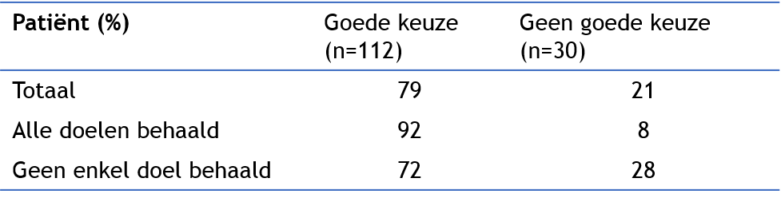
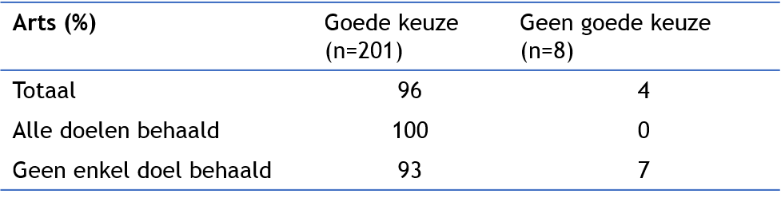
Uit het onderzoek
“Terugkijkend, vindt u dat er toen de juiste keuze voor de behandeling is gemaakt?”

Slide 18
Casus: mevrouw van Duren (vervolg)
  Mw. van Duren vindt dat zij de juiste keuze heeft gemaakt
    “Als je het niet probeert, weet je zeker dat het niet helpt”
    “Als je niets doet, weet je zeker dat je tussen zes plankjes eindigt
  De longarts vindt ook dat hij de juiste keuze heeft gemaakt
    “Het was de beste keuze op dat moment, tussen de beschikbare opties”
  Vragen:
  Hoe denk je over de volgende stelling:
    “Uit onderzoek blijkt dat doelen niet behaald worden, maar dat patiënt en arts tevreden zijn met de systemische behandeling: het gaat dus goed in de praktijk.”

Slide 19
Beperkingen onderzoek
  Gericht op een specifieke populatie
    Gericht op mensen die voor systemische behandeling kiezen
    Mensen die nog in leven zijn
    Met name uitgevoerd in academisch ziekenhuis waar men relatief veel op doorbehandelen gericht is
  Bij vragenlijst na de behandeling wordt meteen teruggekeken aan het einde van de behandeling, en niet later
    De ervaringen van patiënten kunnen veranderen na verloop van tijd
  Daarom aanvullend filmfragment
    Terugblik van arts en naaste van overleden patiënt op behandelingen en gevolgen er van

Slide 20
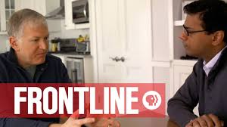
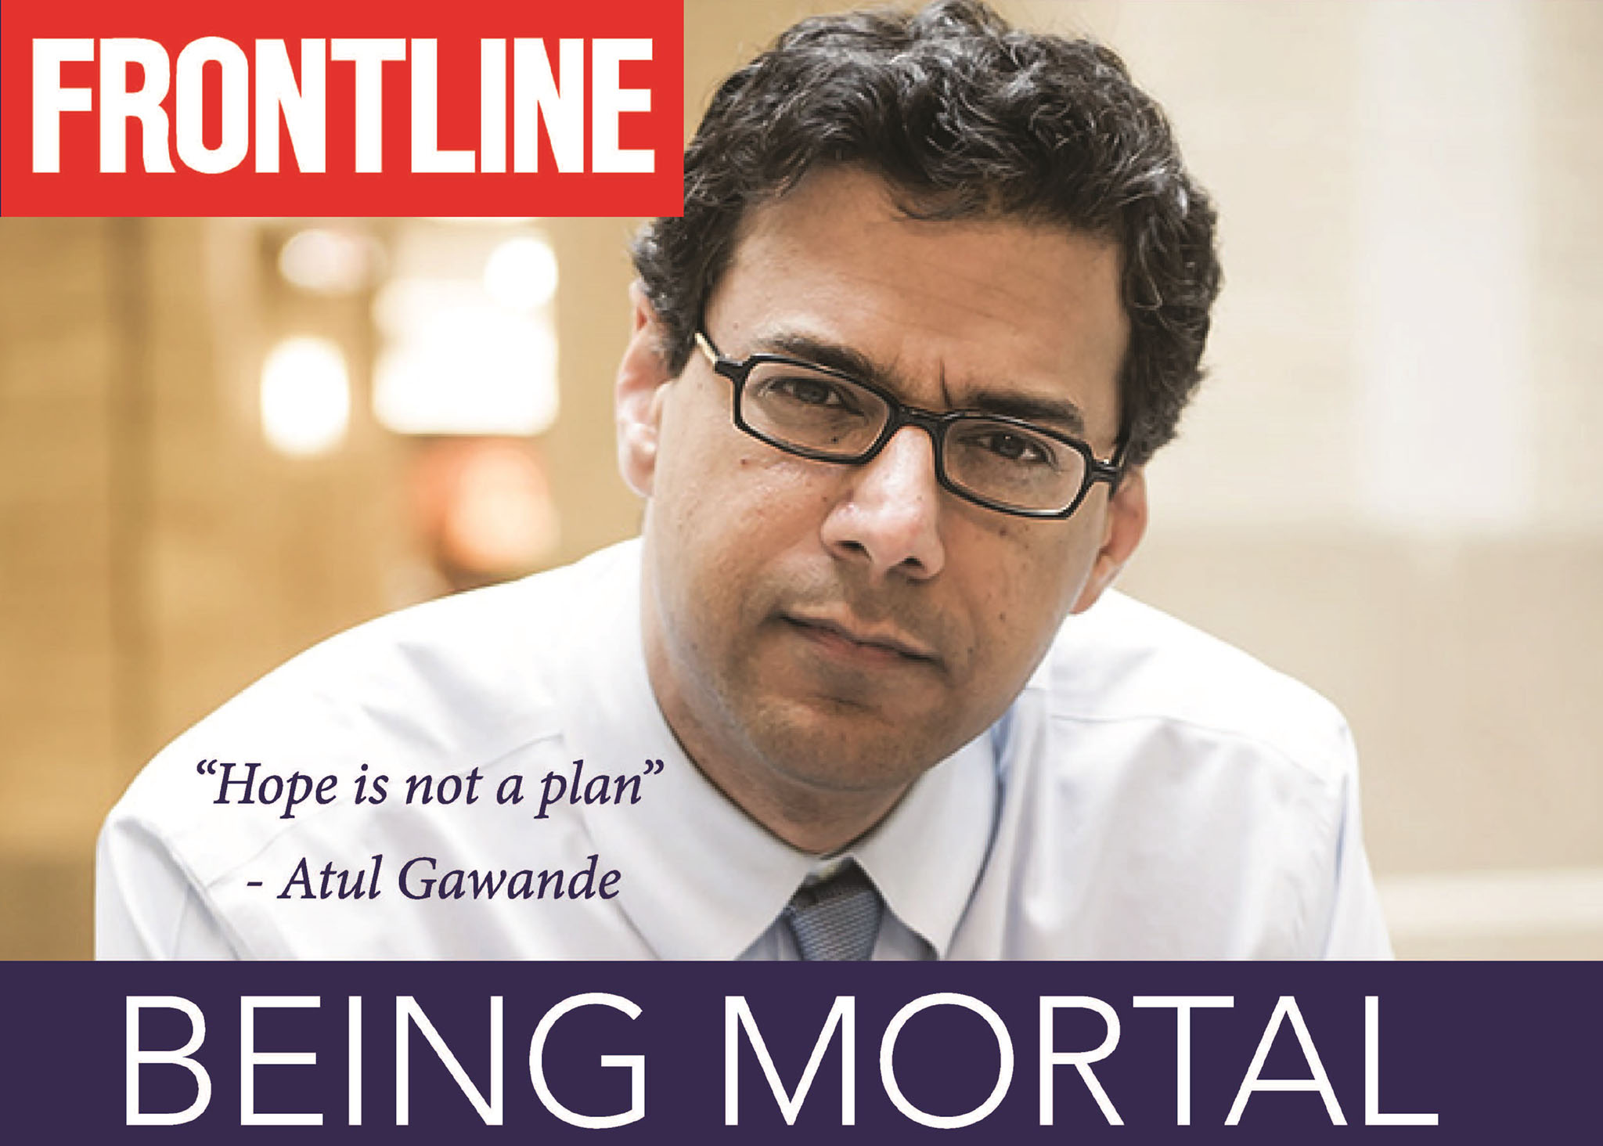
Filmfragment
https://www.youtube.com/watch?v=HzIiqJ5HX2E

Slide 21
Discussie n.a.v. filmfragment
  Waarom werd bij deze patiënte gekozen voor behandelen?
  Welke gevolgen had dit volgens haar man en de arts?
  Wat hadden arts, patiënte en haar man anders kunnen doen om het anders te kunnen laten verlopen?
  Welke rol heeft palliatieve zorg hierbij?

Slide 22
Take home message
  Doelen voor systemische behandeling worden door zowel patiënten als artsen vaak ambitieuzer gesteld dan uit de praktijk na de behandeling blijkt. Mogelijk speelt hoop op ‘misschien ben ik / is dit die ene patiënt een rol, evenals geen kansen willen missen.
  Ondanks dat doelen niet behaald worden, vindt een grote meerderheid van de patiënten en artsen direct na de systemische behandeling wel dat zij een juiste keuze hebben gemaakt.
  Veel systemische behandelingen worden dus gestart met hoop op positief resultaat, terwijl dat vaak uitblijft.
  Het lijkt dat het feit dat uiteindelijk iemand gaat overlijden aan de ziekte onderbelicht is
  In de palliatieve fase kan naast verbetering van de situatie door ziektegerichte palliatie, ook gekeken naar mogelijkheden van palliatieve zorg door middel van symptoomgerichte palliatie.
  Eerder stoppen met systemische behandelingen kan behoren tot deze mogelijkheden.

